Slide 1
Architecture matérielle des ordinateurs
Correction de l’exercice 2

Slide 2
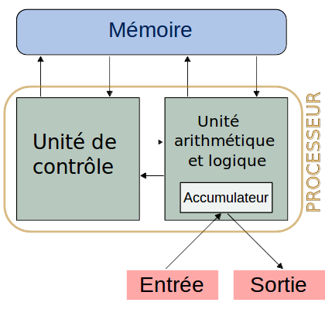
Principe de fonctionnement d’un UAL
Architecture de
Von Neumann

Slide 3
Principe de fonctionnement d’un UAL
opcode | a | b | Out
0000 | 1011 | 0110
0101 | 1011 | 0110
1001 | 1011 | 0110
0010 | 1011 | 0110
0011 | 1011 | 0110
1110 | 1011 | 0110
0101 | 1011 | 0000

Slide 4
Principe de fonctionnement d’un UAL
OPCODE = 0000
Opération réalisée :
OUT = a+b
a = 1011 et b = 0110
Cas | opcode | Commentaire
1 | 0000 | a+b
2 | 0000 | overflow
3 | 0101 | b-a
4 | 1001 | a-b
5 | 0101 | -a
6 | 0001 | Non a
7 | 0010 | a nand b
8 | 0011 | a et b
9 | 1110 | a ou b

Slide 5
Principe de fonctionnement d’un UAL
Opération réalisée : OUT = a+b
1 1 0
a → 1 0 1 1
+ b → 0 1 1 0
OUT → 1 0 0 0 1
Cas | opcode | Commentaire
1 | 0000 | a+b
2 | 0000 | overflow
3 | 0101 | b-a
4 | 1001 | a-b
5 | 0101 | -a
6 | 0001 | Non a
7 | 0010 | a nand b
8 | 0011 | a et b
9 | 1110 | a ou b
OVERFOW

Slide 6
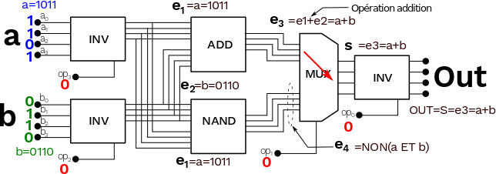
Principe de fonctionnement d’un UAL

Slide 7
Principe de fonctionnement d’un UAL
opcode | a | b | Out
0000 | 1011 | 0110 | 0001 (Overflow)
0101 | 1011 | 0110
1001 | 1011 | 0110
0010 | 1011 | 0110
0011 | 1011 | 0110
1110 | 1011 | 0110
0101 | 1011 | 0000

Slide 8
Principe de fonctionnement d’un UAL
OPCODE = 0101
Opération réalisée :
OUT = b - a
a = 1011 et b = 0110
Cas | opcode | Commentaire
1 | 0000 | a+b
2 | 0000 | overflow
3 | 0101 | b-a
4 | 1001 | a-b
5 | 0101 | -a
6 | 0001 | Non a
7 | 0010 | a nand b
8 | 0011 | a et b
9 | 1110 | a ou b

Slide 9
Principe de fonctionnement d’un UAL
Opération réalisée : OUT = b – a
a → 1 0 1 1
NON(a)→ 0 1 0 0
+ 1 → 1
-a → 0 1 0 1
+ b → 0 1 1 0
OUT → 1 0 1 1
Cas | opcode | Commentaire
1 | 0000 | a+b
2 | 0000 | overflow
3 | 0101 | b-a
4 | 1001 | a-b
5 | 0101 | -a
6 | 0001 | Non a
7 | 0010 | a nand b
8 | 0011 | a et b
9 | 1110 | a ou b
Complément à 2

Slide 10
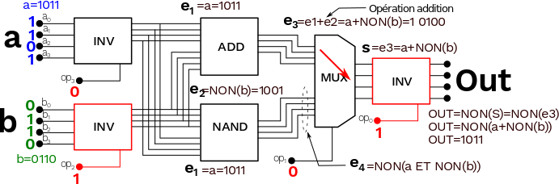
Principe de fonctionnement d’un UAL
a = 1011₍₂₎ = 11₍₁₀₎
b = 0110₍₂₎ = 6₍₁₀₎
b-a = 6 – 11 = -5
OUT = 1011₍₂₎ = -5₍₁₀₎ → Complément à 2(1011) = 0101 → 5

Slide 11
Principe de fonctionnement d’un UAL
opcode | a | b | Out
0000 | 1011 | 0110 | 0001 (Overflow)
0101 | 1011 | 0110 | 1011
1001 | 1011 | 0110
0010 | 1011 | 0110
0011 | 1011 | 0110
1110 | 1011 | 0110
0101 | 1011 | 0000

Slide 12
Principe de fonctionnement d’un UAL
OPCODE = 0011
Opération réalisée :
OUT = a et b
a = 1011 et b = 0110
Cas | opcode | Commentaire
1 | 0000 | a+b
2 | 0000 | overflow
3 | 0101 | b-a
4 | 1001 | a-b
5 | 0101 | -a
6 | 0001 | Non a
7 | 0010 | a nand b
8 | 0011 | a et b
9 | 1110 | a ou b

Slide 13
Principe de fonctionnement d’un UAL
Opération réalisée : OUT = a ET b
a → 1 0 1 1
ET b → 0 1 1 0
OUT → 0 0 1 0
Cas | opcode | Commentaire
1 | 0000 | a+b
2 | 0000 | overflow
3 | 0101 | b-a
4 | 1001 | a-b
5 | 0101 | -a
6 | 0001 | Non a
7 | 0010 | a nand b
8 | 0011 | a et b
9 | 1110 | a ou b

Slide 14
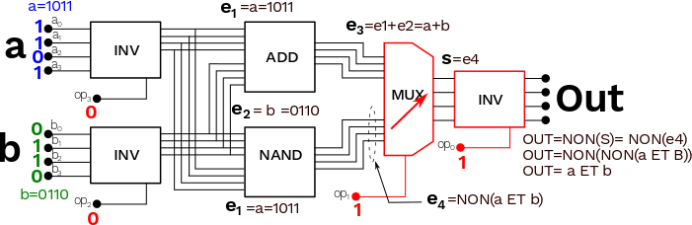
Principe de fonctionnement d’un UAL

Slide 15
Principe de fonctionnement d’un UAL
opcode | a | b | Out
0000 | 1011 | 0110 | 0001 (Overflow)
0101 | 1011 | 0110 | 1011
1001 | 1011 | 0110
0010 | 1011 | 0110
0011 | 1011 | 0110 | 0010
1110 | 1011 | 0110
0101 | 1011 | 0000

Slide 16
Principe de fonctionnement d’un UAL
FIN

